Slide 1
Проект закона «О внесении изменений и дополнений в некоторые законодательные акты РК по вопросам Семипалатинской зоны ядерной безопасности»
Проект закона «О Семипалатинской зоне ядерной безопасности»
г. Нур-Султан

Slide 2
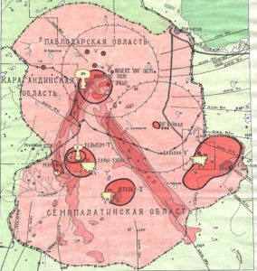
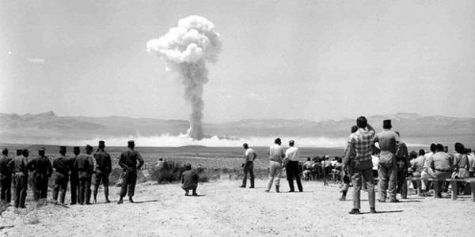
СЕМИПАЛАТИНСКИЙ ИСПЫТАТЕЛЬНЫЙ ПОЛИГОН
Количество взрывов: 456
Первые испытания: 29 августа, 1949
Последние испытания: 19 октября, 1989
Суммарная мощность взрывов
в 250 раз превышает мощность зарядов,
сброшенных на Хиросиму
29 августа 1991 г. закрыт Указом № 409 Президента Казахской ССР Н.А. Назарбаева

Slide 3
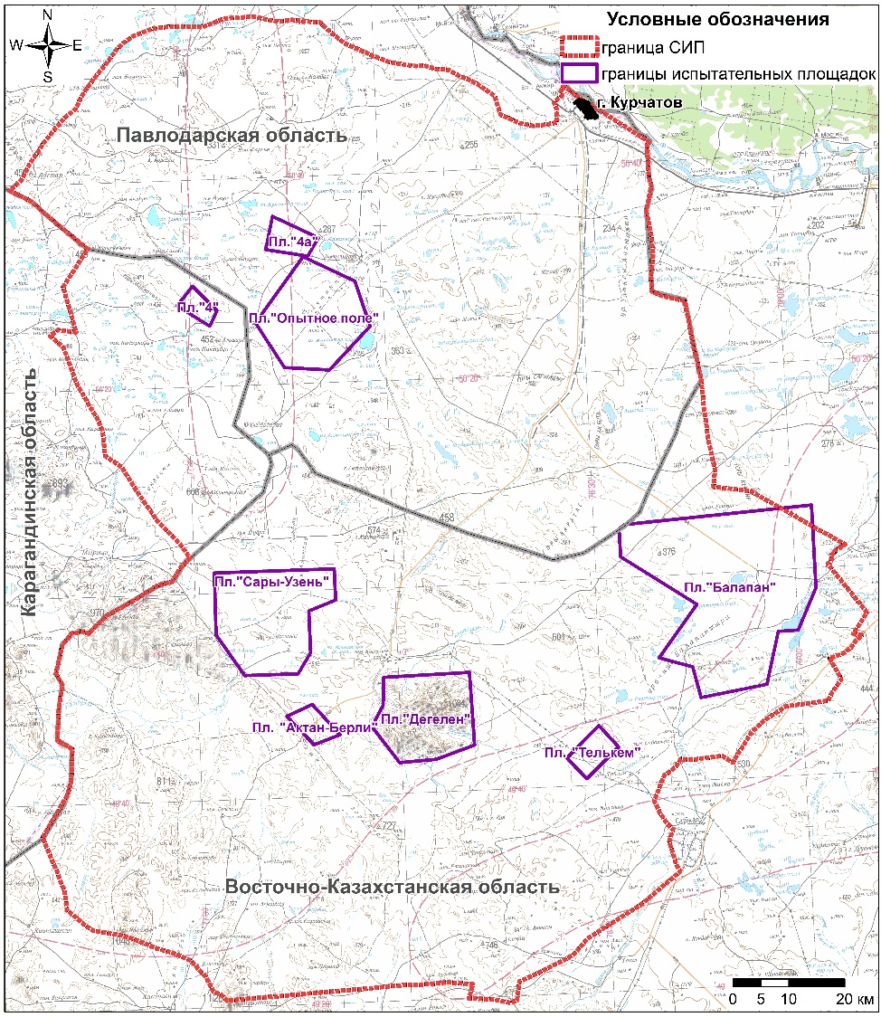
ПЛОЩАДЬ СЕМИПАЛАТИНСКОГО
ИСПЫТАТЕЛЬНОГО ПОЛИГОНА
Израиль (20,8 кв.км)
Словения (20,3 кв.км)
S= 18 311,4 км²
Кувейт (17,8 кв.км)

Slide 4
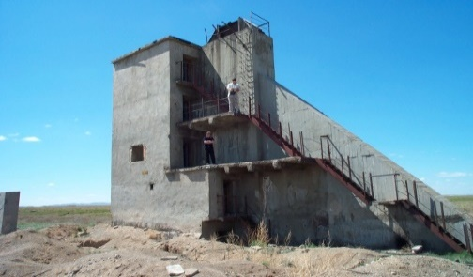
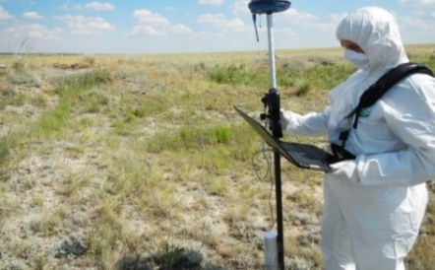
ПРОДЕЛАННАЯ РАБОТА НА БЫВШЕМ ПОЛИГОНЕ
К 2000 году закрыты:
181 штольня горного массива «Дегелен»
13 неиспользованных скважин площадки «Балапан»
12 шахтных пусковых установок на площадке «Балапан»
В 2020 году:
Приведена в безопасное состояние
площадка «Опытное поле»
Обследовано 93% территории полигона:
более 2 миллионов измерений;
2) порядка 5000 образцов грунта проанализировано.

Slide 5
ПРОБЛЕМЫ
Земли запаса – нет четкого контроля
Отсутствие землепользователя загрязненных земель
Территория полигона расположена
на границах трех областей
Отсутствие мониторинга загрязнения
Беспрепятственный доступ
к загрязненным площадкам
Высокий уровень радиационного загрязнения
Вероятность распространения РАО
Отсутствие реабилитации/рекультивации
загрязненных участков
Сложность передачи земель полигона в хозяйственный оборот
Отсутствие данных по площади
и границ зараженных участков
Простаивание потенциально пригодных
земель полигона

Slide 6
ЗАКОНОПРОЕКТЫ
ДЛЯ РЕШЕНИЯ ПРОБЛЕМ РАЗРАБОТАНЫ 2 (два) ЗАКОНОПРОЕКТА:
Основной законопроект «О Семипалатинской зоне ядерной безопасности» состоит из 5 глав 16 статей;
Сопутствующий законопроект «О внесении изменений и дополнений в некоторые законодательные акты РК по вопросам СЗЯБ» состоит из 2 (двух) статей
Основание: Поручение Совета Безопасности РК от 19 декабря 2019 года

Slide 7
АЛГОРИТМ РЕШЕНИЯ ПРОБЛЕМ
Назначение подведомственной организации постановлением Правительства (2022 г.)
Принятие законопроектов
Завершение комплексного экологического исследования и проведение МЭГПР экспертизы
(2022 г.)
Создание Семипалатинской зоны ядерной безопасности (загрязненные земли)
Перевод земель, определение границ, площади постановлением Правительства
(2022 г.)
Определение условно чистых земель
Определение границ, площади
(2022 г.)
Мониторинг и контроль радиационной обстановки
(начиная с 2022 года)
Создание пункта хранения радиоактивных отходов и реабилитация загрязненных земель
(2022 – 2027 годы)
МИО: Передача земель
в хозяйственный оборот
Установление специальных предупреждающих знаков

Slide 8
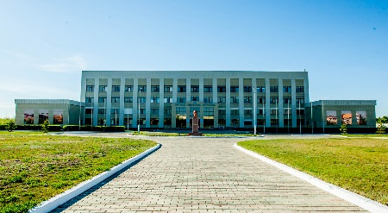
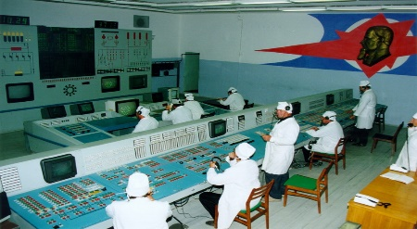
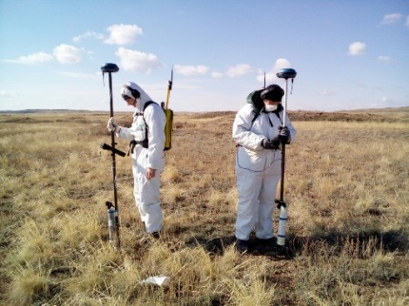
РГП «НАЦИОНАЛЬНЫЙ ЯДЕРНЫЙ ЦЕНТР МИНИСТЕРСТВА ЭНЕРГЕТИКИ РЕСПУБЛИКИ КАЗАХСТАН»
Предложение РГП НЯЦ РК в качестве организации по обеспечению функционирования СЗЯБ
Текущая деятельность
Изучение и ликвидация последствий ядерных испытаний;
Радиологический мониторинг мест проведения ядерных испытаний;
Обращение с ядерными материалами;
Создание и эксплуатация хранилищ РАО;
Обеспечение радиационной безопасности, проведение работ на СИП.
Кроме того, РГП НЯЦ РК:
Содержит уникальную научно-техническую и производственную базу;
Обладает необходимыми ресурсами;
Создан уникальный лабораторно-аналитический комплекс.
ФУНКЦИИ, НАДЕЛЯЕМЫЕ ЗАКОНОМ
Создание и обеспечение функционирования СЗЯБ;
Обеспечение режима нераспространения ядерного оружия на территории СЗЯБ;
Реабилитация и снижение опасности радиоактивно-загрязненных земель СЗЯБ;
Обращение с историческими радиоактивными отходами (включая учет и категоризацию) на территории СЗЯБ;
Мониторинг уровня радиоактивного загрязнения;
Проведение мероприятий по освещению деятельности;
Создание пункта хранения РАО.

Slide 9
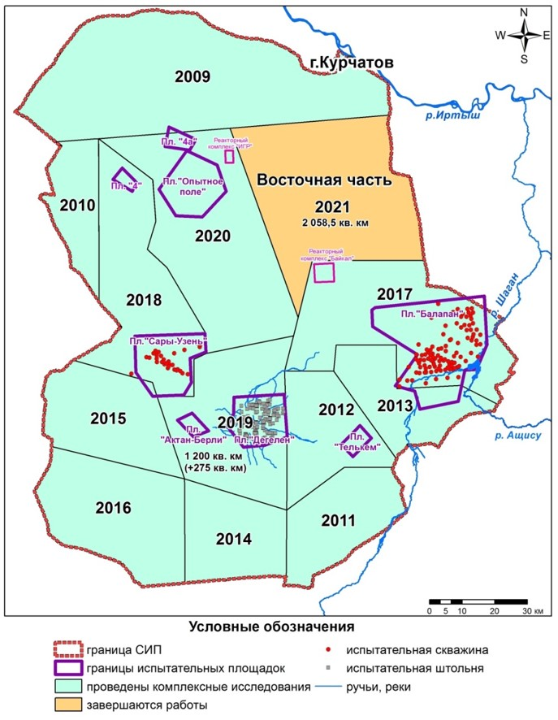
КОМПЛЕКСНОЕ ЭКОЛОГИЧЕСКОЕ ОБСЛЕДОВАНИЕ
Комплексное экологическое обследование
Проводится с 2008 года
Завершается в 2021 году
Обследовано 93%
Сумма финансирования – 3,87 млрд. тг
Государственная экологическая экспертиза (2022 год):
Определение загрязненной зоны
Определение условно чистых земель
Ориентировочная площадь земель:
Пригодных для передачи в хоз.оборот - 8900 кв. км.
Сверхнормативно-загрязненных земель
- 9 400 кв.км.

Slide 10
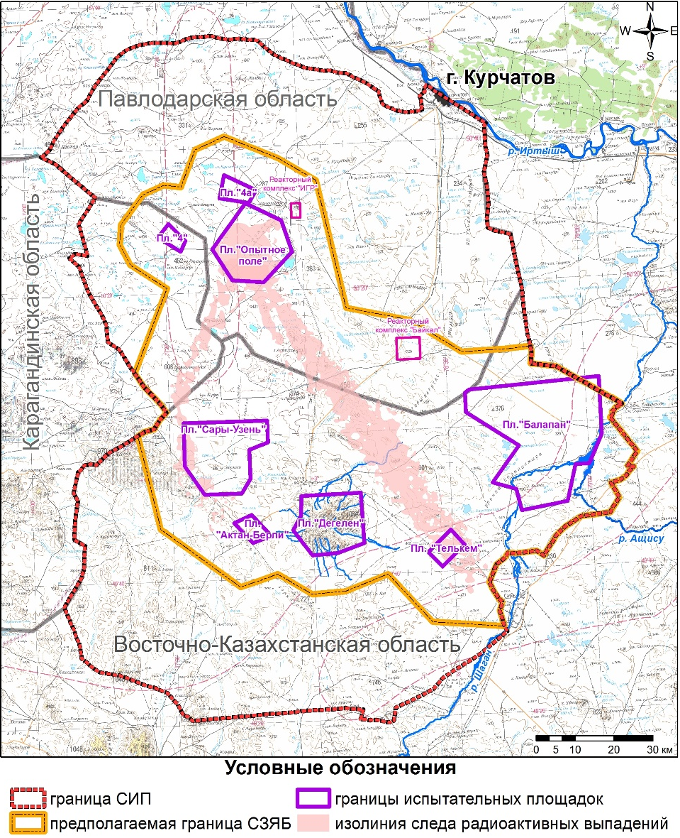
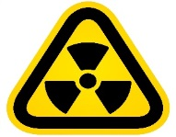
СЕМИПАЛАТИНСКАЯ ЗОНА ЯДЕРНОЙ БЕЗОПАСНОСТИ
ПРЕДЛАГАЕТСЯ:
загрязненные земли выделить в
СЕМИПАЛАТИНСКУЮ ЗОНУ ЯДЕРНОЙ БЕЗОПАСНОСТИ (≈9400 км²):
ВКО - 6 000 км²;
Павлодарской область – 2 600 км²;
Карагандинской обл. – 800 км²;
Точные границы и площадь СЗЯБ будут определены по итогам комплексного экологического обследования
10

Slide 11
Создание и функционирование Семипалатинской зоны ядерной безопасности
Для создания и функционирования Семипалатинской зоны ядерной безопасности:
ОСНОВНЫМ ЗАКОНОПРОЕКТОМ ПРЕДУСМОТРЕНО:
Создание Семипалатинской зоны ядерной безопасности (далее - СЗЯБ);
Закрепление организации обеспечивающей функционирование СЗЯБ;
Функции и ответственность подведомственной организации;
Передача земель СЗЯБ в землепользование;
Мероприятия по обеспечению ядерной безопасности на СЗЯБ.
Непрерывный мониторинг радиоэкологической обстановки.
СОПУТСТВУЮЩИМ ЗАКОНОПРОЕКТОМ ПРЕДУСМОТРЕНО:
Внедрение новой земельной подкатегории - «земли зоны ядерной безопасности»;
Изменение статуса загрязненных земель СИП из категории земель запаса в категорию земель зоны ядерной безопасности.

Slide 12
КОМПЕТЕНЦИИ ГОСУДАРСТВЕННЫХ ОРГАНОВ
Правительство Республики Казахстан:
разработка основных направлений государственной политики в сфере функционирования Семипалатинской зоны ядерной безопасности;
установление и изменение границ и площади Семипалатинской зоны ядерной безопасности;
утверждение порядка перевода земель запаса в категорию земель зон ядерной безопасности;
определение подведомственной организации.
Уполномоченный орган в области использования атомной энергии:
согласование материалов комплексного экологического обследования;
внесение предложений в Правительство РК о создании Семипалатинской зоны ядерной безопасности и определении подведомственной организации;
согласование предложений об изменении границ и площади земельных СЗЯБ;
утверждение правил разработки и регистрации паспорта территории СЗЯБ.
Уполномоченный орган в области охраны окружающей среды:
проведение государственной экологической экспертизы материалов комплексного экологического обследования, обосновывающих границы и площадь земельных участков Семипалатинской зоны ядерной безопасности;
Государственный орган в сфере санитарно-эпидемиологического
благополучия населения:
контроль на территории СЗЯБ за соблюдением санитарно-эпидемиологических требований, направленных на охрану здоровья граждан.

Slide 13
Возможность реализации ряда работ по итогам принятия законопроектов
Определение границ и площади зараженных участков, создание на них СЗЯБ,
установка специальных знаков
Определение условно чистых земель для последующей передачи в хоз.оборот
Определение единого землепользователя радиационно-загрязненных земель
Ограничение доступа к загрязненным площадкам
Исключение распространения радиоактивных отходов
Реабилитация загрязненных участков СИП (испытательные площадки «4» и «4а»)
Создание Пункта хранения для исторических отходов, образованных на СИП
Проведение мониторинга и контроль радиационной обстановки
Выполнение радиоэкологического обследования территорий, прилегающих к полигону

Slide 14
Благодарим за внимание!
г. Нур-Султан.
2021

